Slide 1
안녕하세요
김세준입니다.
My portfolio

Slide 2
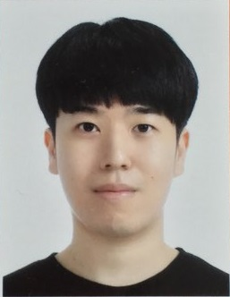
Profile
김세준
93.08.10
동명대학교 컴퓨터공학과
취미,특기 : 웹 개발(Node.js)
좌우명 : 하면 된다!
Phone : 010-4250-7675
Email : wns8628@naver.com
Homepage : https://juniblog.herokuapp.com/
Git : https://github.com/wns8628

Slide 3
자기소개

Slide 4
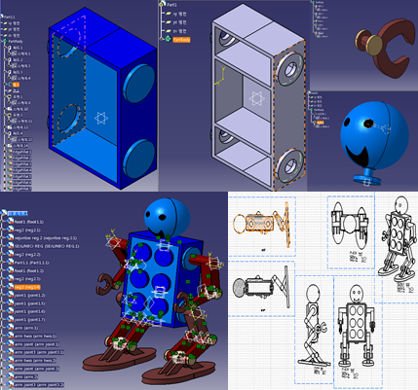
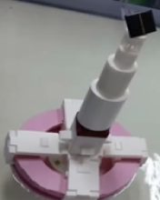

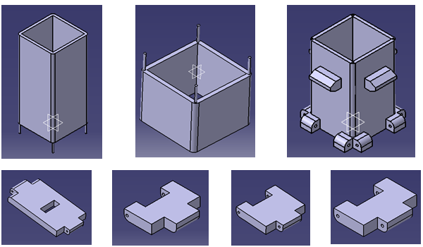
자기소개(인생을 바꾼 전과!)
저는 1학년1학기 ~ 2학년1학기까지 “로봇시스템공학과” 를 다니다가 홈페이지 제작에 관심을 가지고 관심이 점점 뚜렷한 목표가 되어 “컴퓨터 공학과”로 전과를 하게 되었습니다.
* 전과하기 전 직접 Catia tool 로 설계한 작품.
사진?

Slide 5
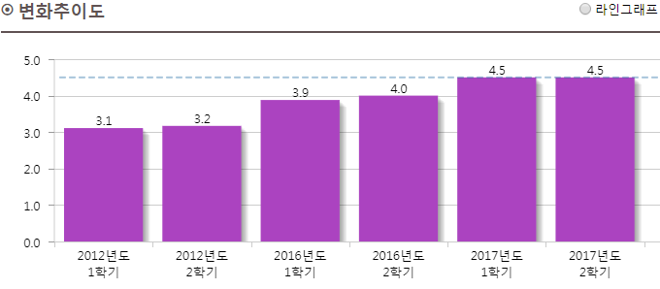
자기소개(성장)
처음 배우는 과목들이 대부분 이였지만 목표를 가지고 컴퓨터공학과로 전과를 했기 때문에 뒤늦게 들어온 만큼 남들보다 두배 더 열심히 공부 하였습니다.
* 전과 후 학점 4.0 -> 4.5 -> 4.5
사진?

Slide 6
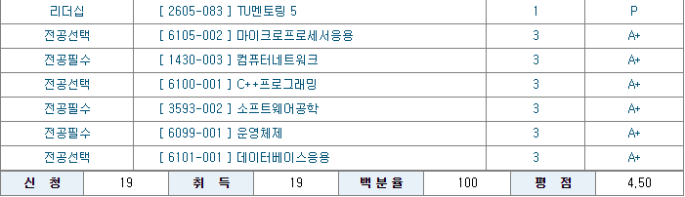
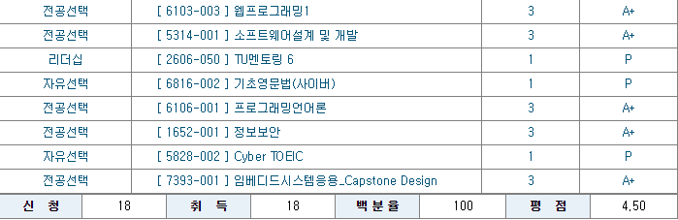
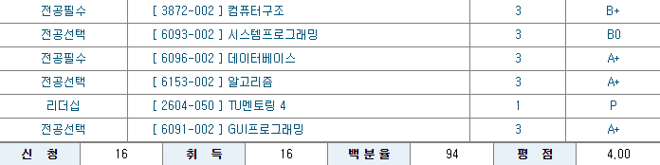
자기소개(성장)

Slide 7
프로젝트

Slide 8
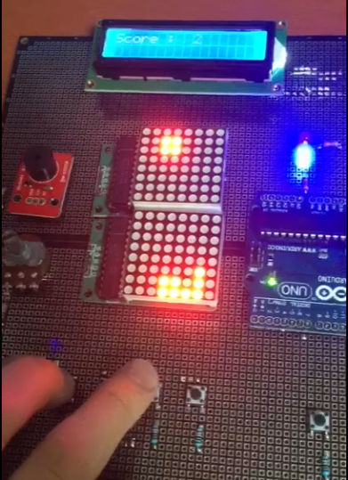
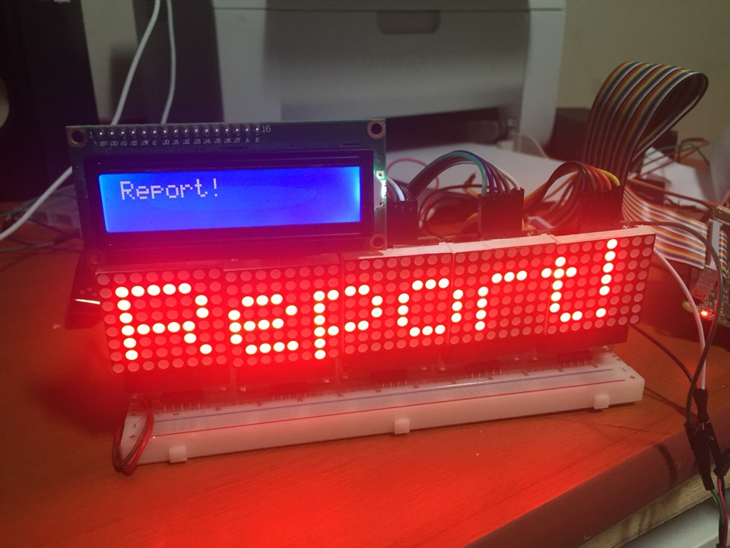
프로젝트
(수업시간-임베디드)
임베디드관련 수업 때 아두이노(arduino)와 라즈베리파이(raspberrypi)의 사용법을 익히고 개인 프로젝트를 진행 하였습니다.
Putty를 이용하여 SSH 통신으로 라즈베리파이에 접속하여 원격으로 조정하는 것이 인상 깊었습니다.
*아두이노를 이용한 테트리스 게임기
*라즈베리파이를 이용한 전광판 시스템
사진?
사진?

Slide 9
프로젝트
(웹)
- Node.js(+ Express framework) + MongoDB(NoSQL)로 만든 개인 블로그
입니다. 모두 프로그램 사용자 언어가 Javascript 라는 특징이 있습니다.
- 기본적인 웹(블로그)이 가져야 할 기능은 대부분 구현하였습니다.
*회원의 패스워드는 암호화시켜서 저장합니다.
- 글쓰기 에디터는 Summernote 를 사용하였습니다.
반응형 웹으로 동작하며 브라우저 창크기 조절에 따른 화면과 모바일 화면에
최적화 시키기 위해 공을 많이 들였습니다. 템플릿을 가져온게 아닌 하나하나
부트스트랩과 CSS를 만져가며 제작하였습니다.
개인 블로그 :
http://juniblog.herokuapp.com
자세한 설명 :
http://juniblog.herokuapp.com/about
소스코드 :
https://github.com/wns8628/My_Post

Slide 10
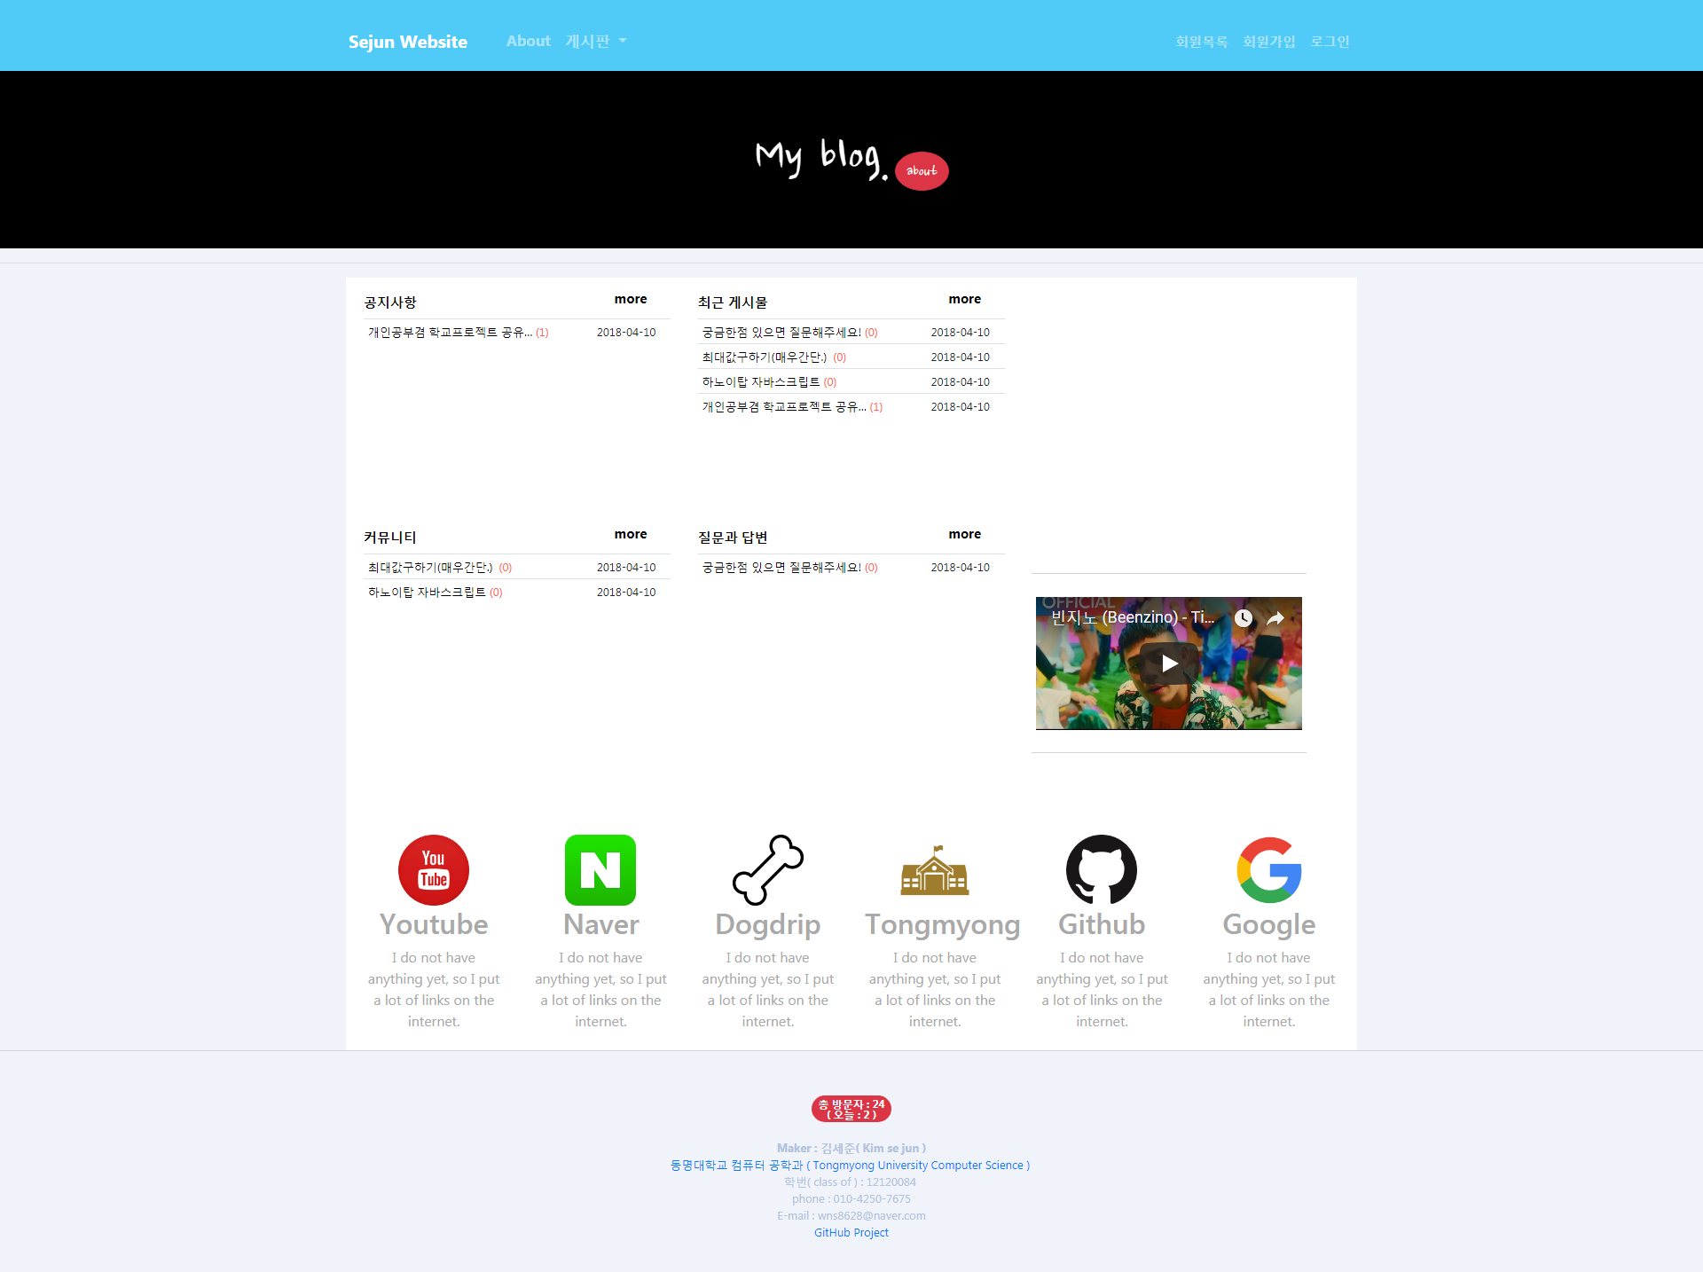
프로젝트
(웹-메인화면)
<- nav
<- body
<- footer

Slide 11
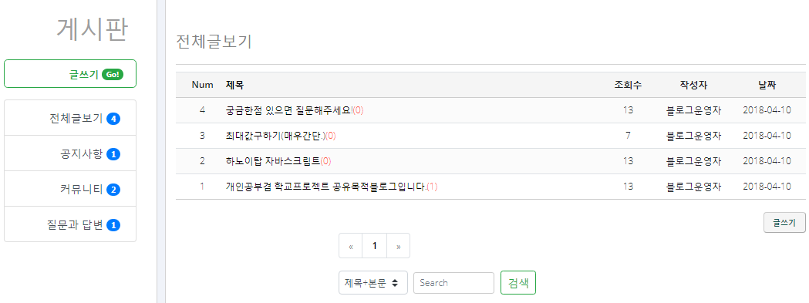
프로젝트
(웹-게시판 뷰)
카테고리는 4개로 나누었고 게시글은 한 페이지당 15개로 페이지네이션 처리를 하였습니다.
게시판 네비게이션에는 각 카테고리별 게시글 개수 표시와 글 목록에는 게시글 번호와 댓글개수 표시

Slide 12
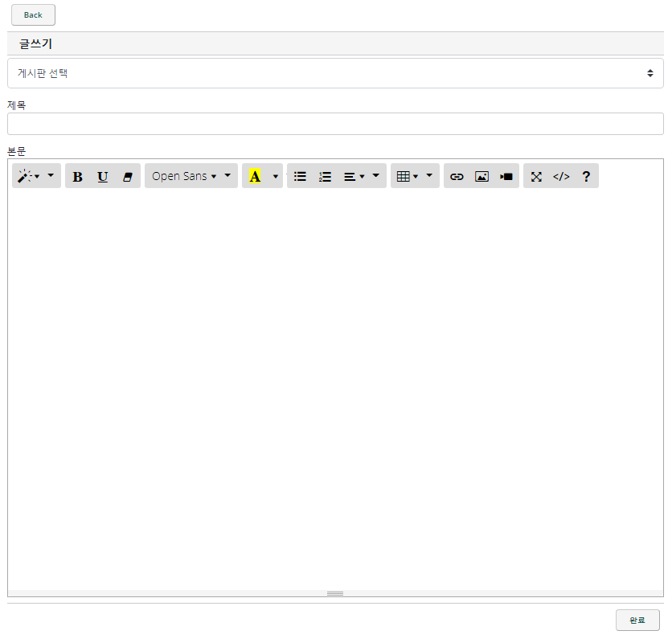
프로젝트
(웹-글쓰기뷰)
<- 카테고리 선택
<- Summernote
에디터를 사용하여
글쓰기를 처리하고
있습니다.

Slide 13
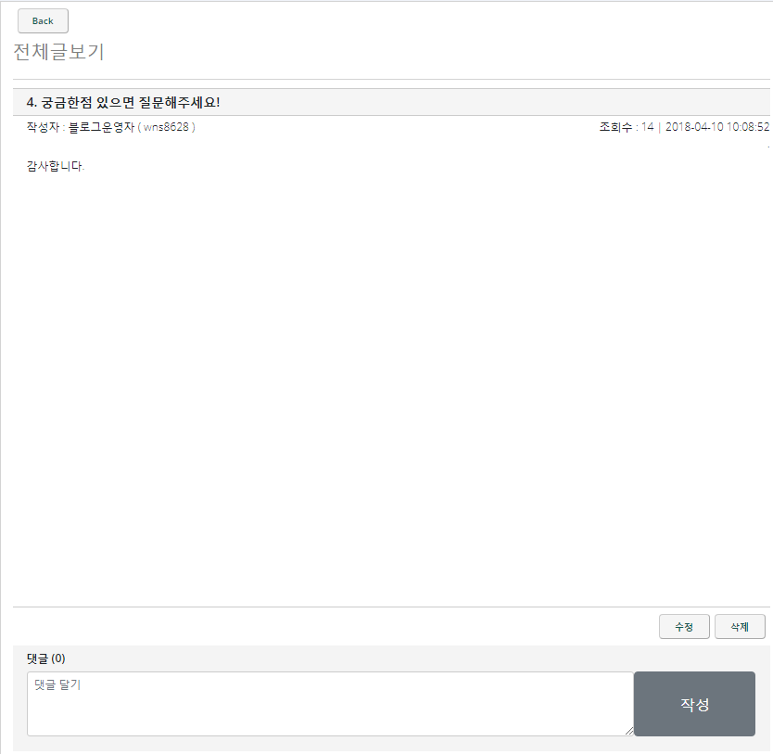
프로젝트
(웹-글보기)
<- 제목
<- 본문
(작성자,조회수,등록날짜,
업데이트날짜 표시)
<- 댓글(로그인시 활성화)

Slide 14
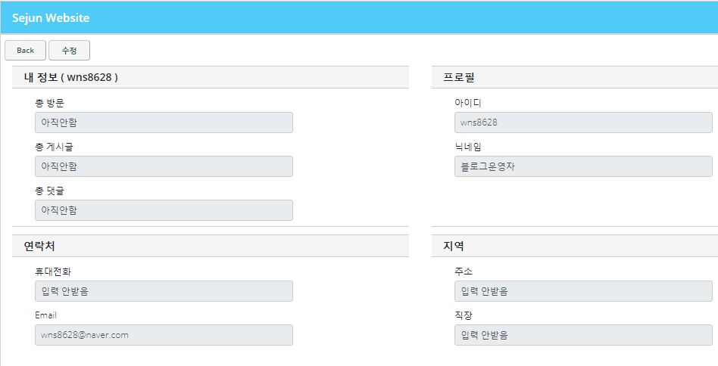
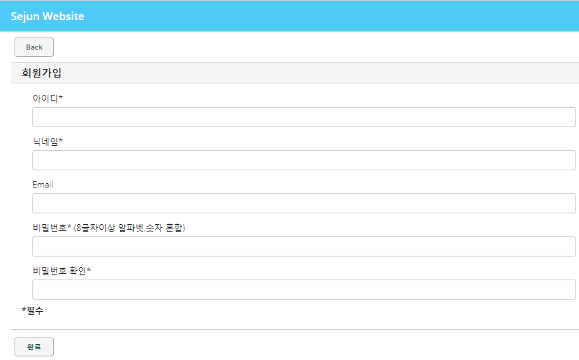
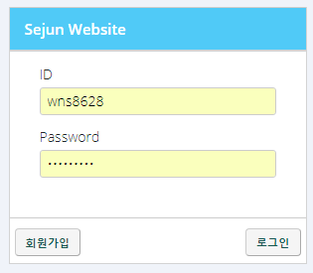
프로젝트
(웹-그 외)
- 프로필(미완성)
- 회원가입
- 로그인
*중복검사,정규식 패스워드 체크

Slide 15
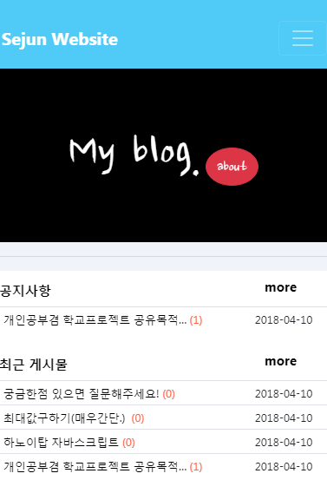
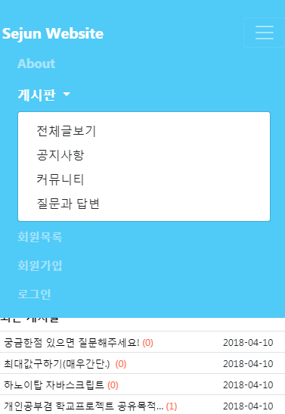
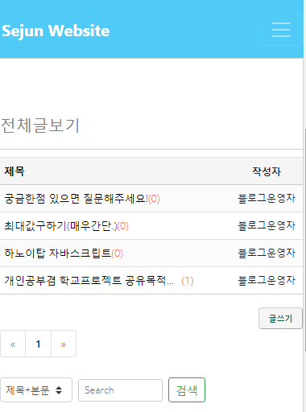
프로젝트
(웹-모바일)
메인화면
메뉴바
게시판

Slide 16
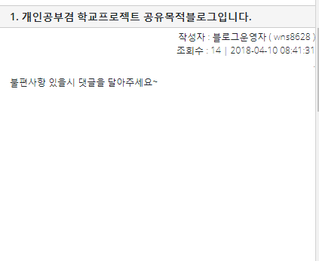
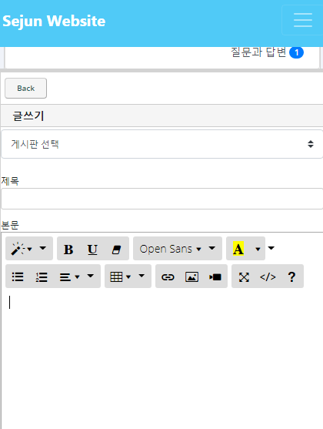
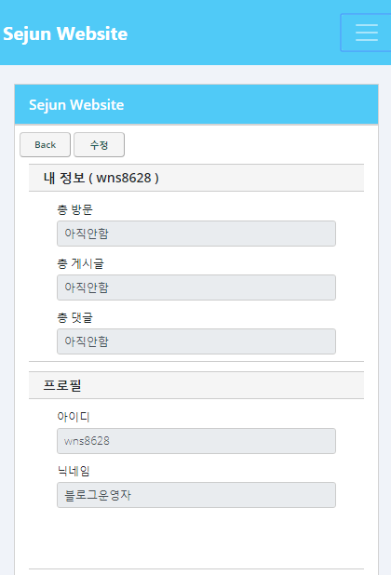
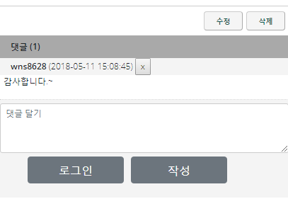
프로젝트
(웹-모바일)
글보기
글쓰기
게시판

Slide 17
감사합니다.
김세준
Phone : 010-4250-7675
Email : wns8628@naver.com
Homepage : https://juniblog.herokuapp.com/
Git : https://github.com/wns8628

